Slide 1
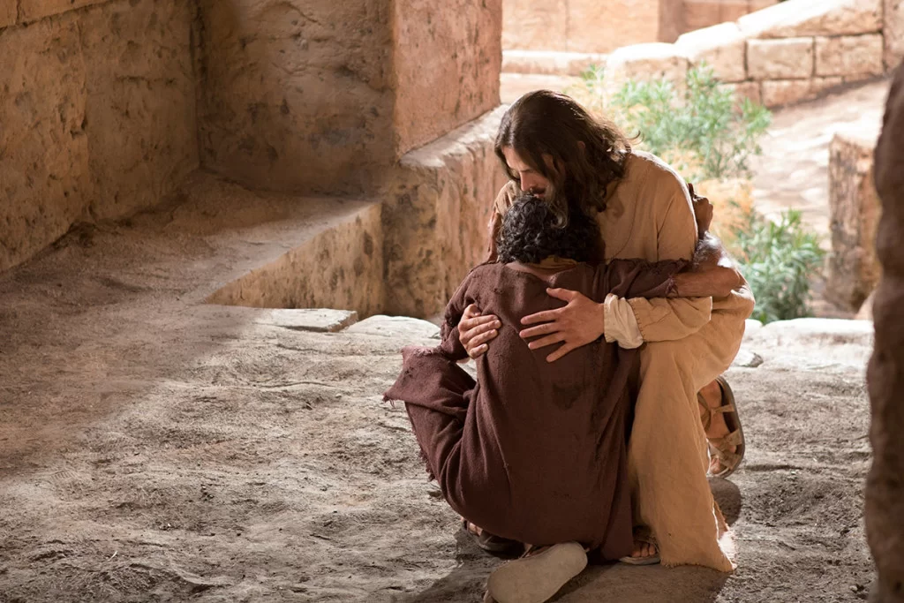
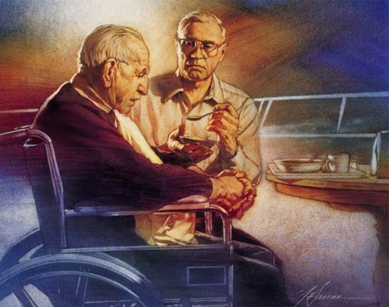
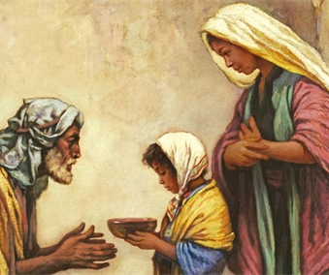
YANG PALING HINA INI
Pelajaran ke 7, Triwulan I
Tahun 2023

Slide 2
MATIUS 25 : 34
“Dan Raja itu akan berkata kepada mereka yang di sebelah kanan-Nya: Mari, hai kamu yang diberkati oleh Bapa-Ku, terimalah Kerajaan yang telah disediakan bagimu sejak dunia dijadikan.”

Slide 3
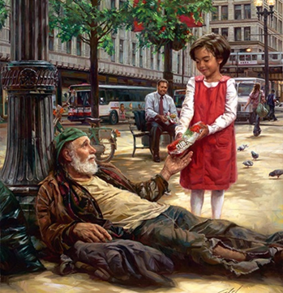
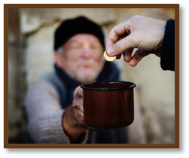
Dalam rencana Allah yang sempurna, semua harus menikmati kelimpahan janji Ilahi (Ul. 15: 4), tetapi karena ketidaktaatan, orang miskin akan selalu ada. Dalam konteks ini, kita dipanggil untuk membuka tangan kita kepada yang membutuhkan (UI. 15: 11).
Untuk tujuan itu, kita akan melihat konsep kemiskinan dan amal dalam Alkitab, yang cukup luas, dan berusaha memahami maknanya bagi kehidupan kita.

Slide 4
HIDUP DAN PELAYANAN YESUS Minggu, 12 Februari 2023
Yesaya 61:1-2
Roh Tuhan ALLAH ada padaku, oleh karena TUHAN telah mengurapi aku; Ia telah mengutus aku untuk menyampaikan kabar baik kepada orang-orang sengsara, dan merawat orang-orang yang remuk hati, untuk memberitakan pembebasan kepada orang-orang tawanan, dan kepada orang-orang yang terkurung kelepasan dari penjara, untuk memberitakan tahun rahmat TUHAN dan hari pembalasan Allah kita, untuk menghibur semua orang berkabung.

Slide 5
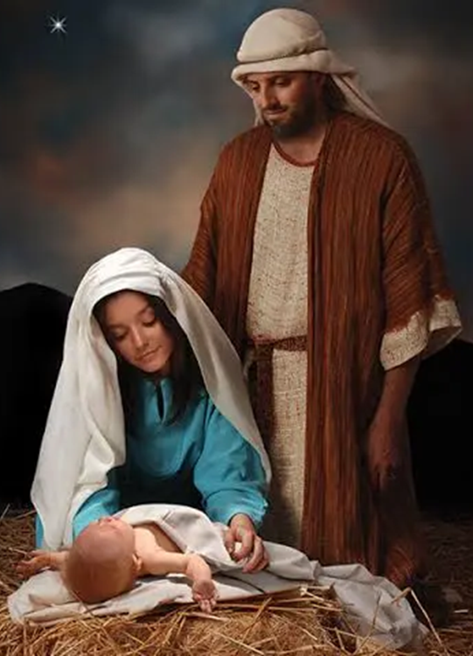
Banyak orang di zaman Yesus salah memahami misi Mesias yang mereka nanti-nantikan. Mereka beranggapan bahwa kedatangan Mesias adalah untuk membebaskan orang Israel dari penaklukan dan penindasan dari bangsa Roma.
Tidaklah heran mereka cukup terkejut dengan pernyataan Yesus ketika selesai membaca kitab Yesaya 61:1-2.
Yesus mengatakan: "Pada hari ini genaplah nas ini sewaktu kamu mendengarnya" [Lukas 4:21].

Slide 6
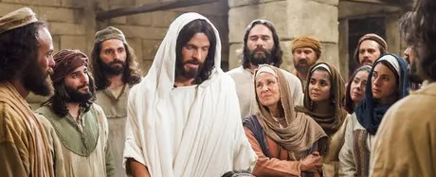
Kasih Yesus untuk orang miskin adalah salah satu bukti terbesar Kemesiasan-Nya, hal ini nampak jelas ketika Yesus menjawab pertanyaan Yohanes Pembaptis mengenai Dia sebagai Mesias.
Matius 11:4-5 Yesus menjawab mereka: "Pergilah dan katakanlah kepada Yohanes apa yang kamu dengar dan kamu lihat : orang buta melihat, orang lumpuh berjalan, orang kusta menjadi tahir, orang tuli mendengar, orang mati dibangkitkan dan kepada orang miskin diberitakan kabar baik.

Slide 7
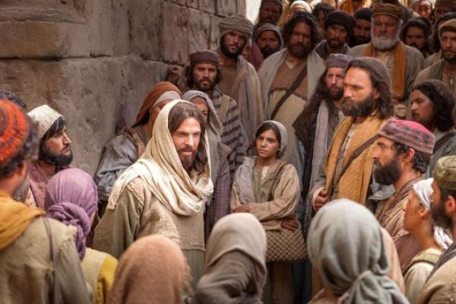
Mengapa hanya sedikit orang pada zaman Yesus yang peduli kepada orang miskin dan penderitaan bagi mereka yang bernasib buruk?
Karena secara umum kemiskinan dianggap sebagai kutukan Allah.
Kondisi mereka yang malang itu dipandang karena kesalahan mereka sendiri dan mereka harus menanggungnya sendiri.

Slide 8
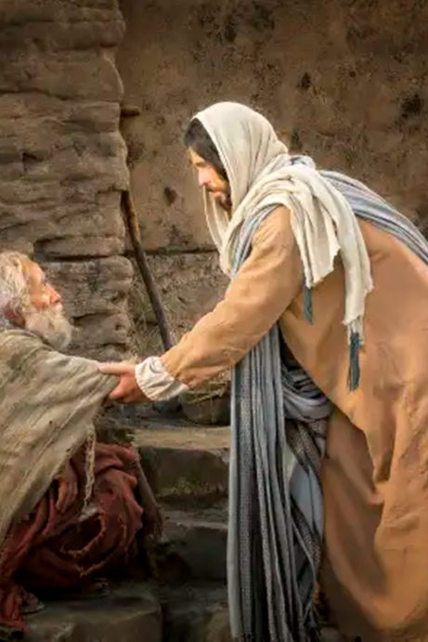
Misi Juruselamat mencakup bantuan rohani dan jasmani [Lukas 4:18-19, Lukas 7:19-22]. Mengasihi orang lain dan membantu orang lain yang membutuhkan adalah suatu perintah Ilahi.
Ulangan 15:11
“Sebab orang-orang miskin tidak hentinya akan ada di dalam negeri itu; itulah sebabnya aku memberi perintah kepadamu, demikian: Haruslah engkau membuka tangan lebar-lebar bagi saudaramu, yang tertindas dan yang miskin di negerimu.”

Slide 9
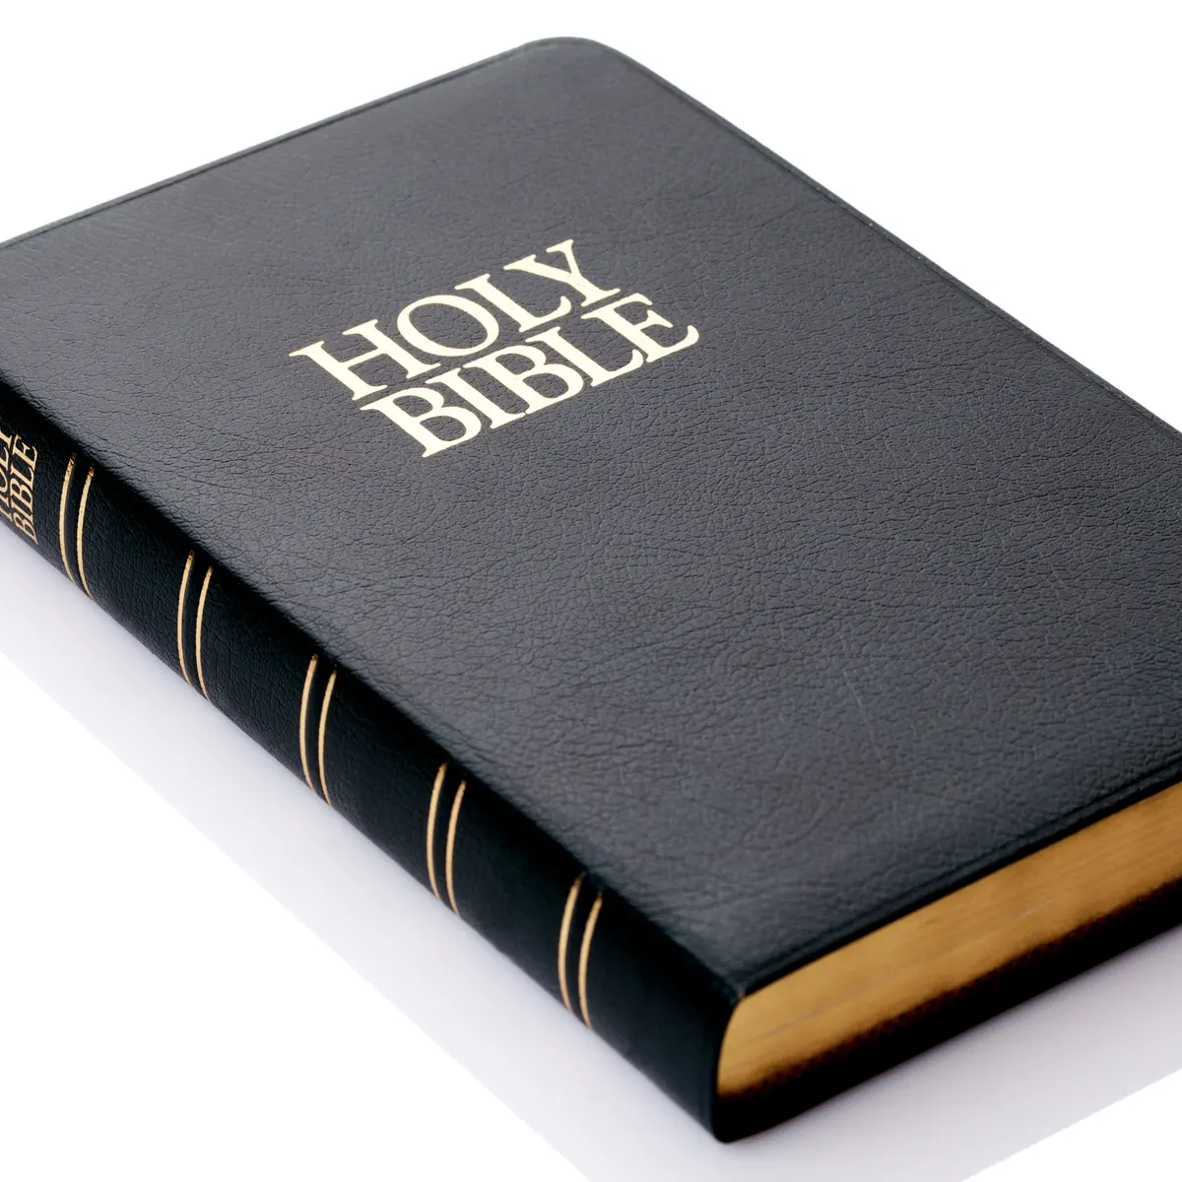
Yakobus 1:27
“Ibadah yang murni dan yang tak bercacat di hadapan Allah, Bapa kita, ialah mengunjungi yatim piatu dan janda-janda dalam kesusahan mereka, dan menjaga supaya dirinya sendiri tidak dicemarkan oleh dunia.”

Slide 10
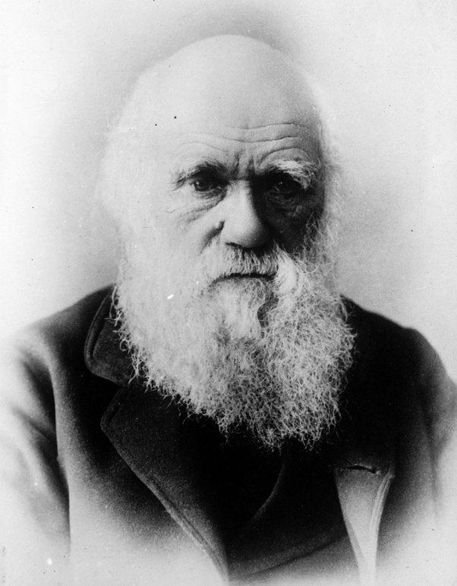
KETETAPAN TUHAN UNTUK ORANG MISKIN Senin, 13 Februari 2023
Pengaruh SOSIALISME DARWIN di Inggris membentuk kepercayaan banyak orang bahwa akan merugikan masyarakat bila kita membantu orang miskin, orang yang sakit-sakitan, dan miskin, karena jika mereka berlipat ganda, mereka hanya akan melemahkan tatanan sosial bangsa secara keseluruhan.
Selain itu banyak yang berpikir bahwa bukan hanya tidak ada keharusan moral untuk membantu orang miskin tetapi juga bahwa itu salah adanya.

Slide 11
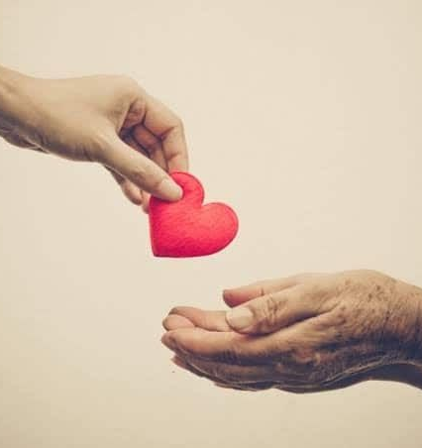
Namun ajaran ALKITAB berbeda, meskipun keadaan zaman dulu dengan sekarang berbeda, namun prinsip yang TUHAN ajarkan tetaplah sama, peduli terhadap orang miskin.

Slide 12
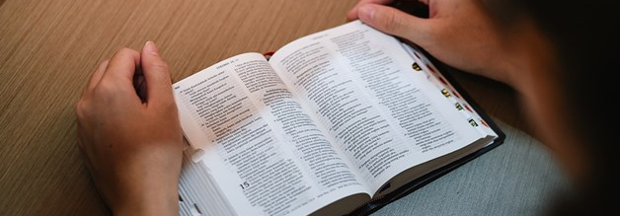
Keluaran 23:10-11
“Enam tahunlah lamanya engkau menabur di tanahmu dan mengumpulkan hasilnya, tetapi pada tahun ketujuh haruslah engkau membiarkannya dan meninggalkannya begitu saja, supaya orang miskin di antara bangsamu dapat makan, dan apa yang ditinggalkan mereka haruslah dibiarkan dimakan binatang hutan. Demikian juga kaulakukan dengan kebun anggurmu dan kebun zaitunmu.”

Slide 13
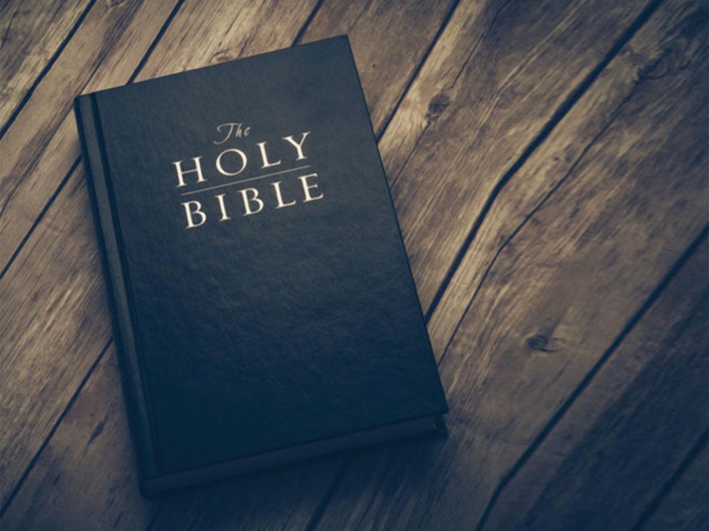
Imamat 23:22
“Pada waktu kamu menuai hasil tanahmu, janganlah kausabit ladangmu habis-habis sampai ke tepinya dan janganlah kaupungut apa yang ketinggalan dari penuaianmu, semuanya itu harus kautinggalkan bagi orang miskin dan bagi orang asing; Akulah TUHAN, Allahmu.”

Slide 14
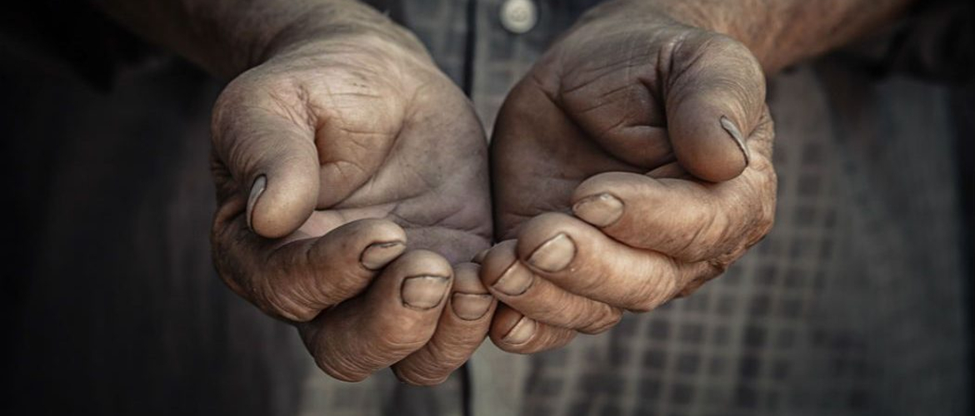
Ulangan 15:11
“Sebab orang-orang miskin tidak hentinya akan ada di dalam negeri itu; itulah sebabnya aku memberi perintah kepadamu, demikian : Haruslah engkau membuka tangan lebar-lebar bagi saudaramu, yang tertindas dan yang miskin di negerimu.”

Slide 15
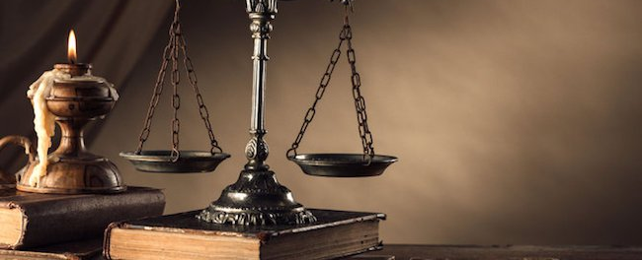
Mazmur 82:3-4
“Berilah keadilan kepada orang yang lemah dan kepada anak yatim, belalah hak orang sengsara dan orang yang kekurangan! Luputkanlah orang yang lemah dan yang miskin, lepaskanlah mereka dari tangan orang fasik!”

Slide 16
JANJI TUHAN terhadap mereka yang menolong orang yang berkekurangan adalah :
1
Amsal 28:27
Siapa memberi kepada orang miskin tak akan berkekurangan, tetapi orang yang menutup matanya akan sangat dikutuki.
2
Amsal 29:14
Raja yang menghakimi orang lemah dengan adil, takhtanya tetap kokoh untuk selama-lamanya.
3
Mazmur 41:2
Berbahagialah orang yang memperhatikan orang lemah! TUHAN akan meluputkan dia pada waktu celaka.

Slide 17
Ellen G. White, Alfa dan Omega, jld. 2, hlm. 277
"Bila engkau membuka pintumu terhadap orang-orang yang berkekurangan dan menderita, engkau sedang menyambut malaikat-malaikat yang tidak kelihatan. Engkau mengundang persahabatan dengan makhluk-makhluk surga. Mereka membawa suatu suasana kegembiraan dan damai yang suci. Mereka datang dengan puji-pujian pada bibir mereka, dan suatu lagu sambutan terdengar di surga. Setiap perbuatan kemurahan menjelma menjadi musik di sana. Bapa dari takhta-Nya menghitung para pekerja yang tidak mementingkan diri di antara harta-Nya yang paling berharga".

Slide 18
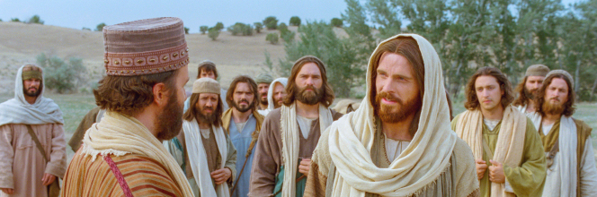
ORANG MUDA YANG KAYA Selasa, 14 Februari 2023
3 Injil Sinoptik [Matius 19:16-22, Markus 10:17-22, Lukas 18:18-23] masing-masing mencatat kisah tentang orang muda yang kaya yang datang kepada Yesus untuk menanyakan cara untuk memperoleh hidup yang kekal.
Ia datang dengan penuh semangat namun ia pergi meninggalkan Yesus dengan amat sedih dan tidak pernah kembali lagi.

Slide 19
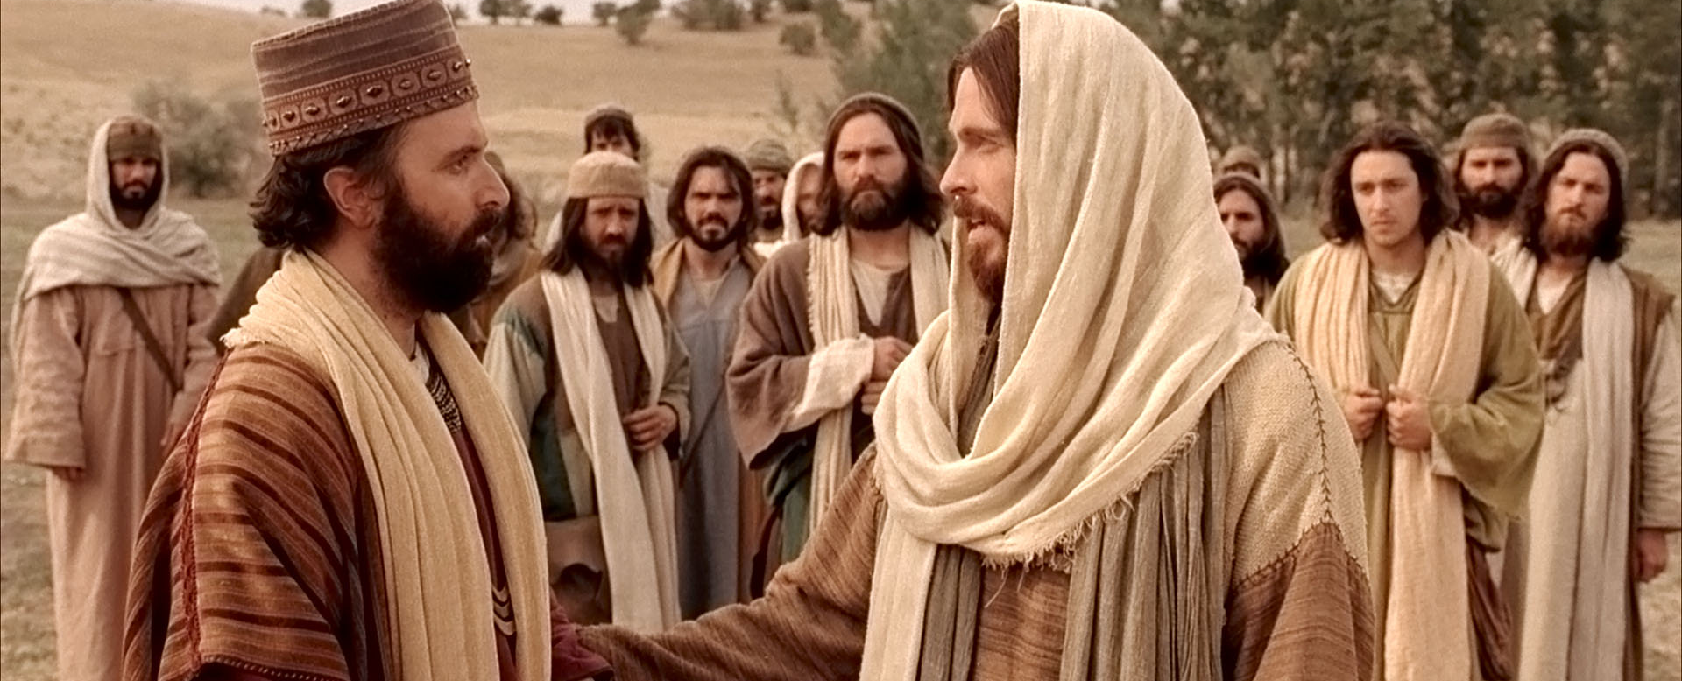
Apakah jawaban Yesus yang membuat orang muda ini begitu sedih dan meninggalkan Yesus?
Matius 19:21
Kata Yesus kepadanya: "Jikalau engkau hendak sempurna, pergilah, juallah segala milikmu dan berikanlah itu kepada orang-orang miskin, maka engkau akan beroleh harta di sorga, kemudian datanglah ke mari dan ikutlah Aku."

Slide 20
Mengapa Yesus memberi jawaban seperti ayat di atas kepada orang muda itu?
Orang muda ini kelihatannya menaruh minat pada perkara-perkara rohani, dan sangat tertarik belajar mengenai kehidupan kekal, namun dia juga menaruh minat yang besar pada perkara-perkara duniawi dan dia terpikat oleh hartanya.
Meskipun jawaban Yesus mungkin kelihatan berat, namun Yesus tahu bahwa inilah harapan satu-satunya bagi orang muda itu untuk selamat, karena harta telah menjadi berhala bagi dirinya.
Yesus menaruh minat yang besar untuk keselamatan orang muda ini, namun dengan sedih orang muda ini pergi meninggalkan Yesus karena ia sangat kaya, ini membuktikan betapa besar ia menyembah hartanya.

Slide 21
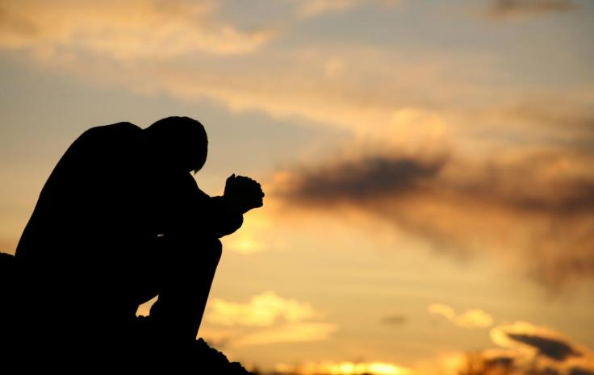
Kita perlu renungkan bahwa :
Tidak peduli apa pun kekayaan materi dapat berikan kepada kita sekarang, cepat atau lambat kita semua akan mati dan menghadapi kemungkinan kekekalan.
Banyak dari orang kaya itu sendiri telah menemukan bahwa kekayaan mereka tidak memberikan kedamaian dan kebahagiaan yang mereka harapkan.
Dalam seluruh catatan sejarah satu gambaran terbaik betapa kekayaan tidak dapat memuaskan, dalam dan dari kekayaan itu sendiri, terdapat dalam kitab Pengkhotbah. Raja Salomo telah mengalaminya dan ia telah menuliskannya untuk menjadi pelajaran bagi generasi berikutnya.

Slide 22
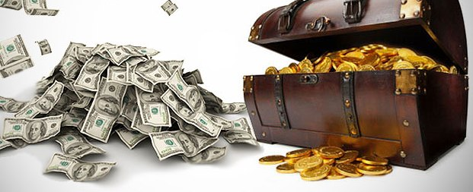
Orang muda ini telah menukarkan kekekalan dengan harta duniawinya.
Sesungguhnya: UANG TIDAK DAPAT MEMBELI KEDAMAIAN DAN KEBAHAGIAAN.

Slide 23
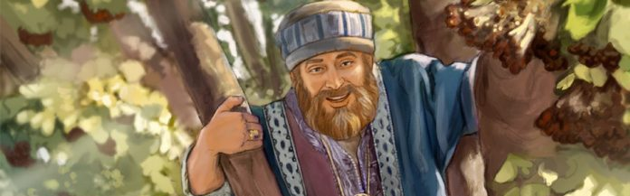
ZAKHEUS Rabu, 15 Februari 2023
Zakheus adalah seorang Yahudi yang kaya yang menghasilkan uang dengan bekerja sebagai pemungut cukai untuk bangsa Roma yang dibenci.
Zakheus dibenci dan disebut orang "berdosa".
Zakheus tinggal di Yeriko, yang terletak di jalur perdagangan yang ramai dengan transaksi bisnis.

Slide 24
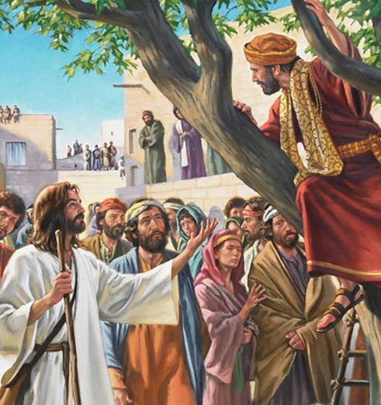
Pertemuan antara Yesus dan Zakheus bukanlah kebetulan.
Zakheus tampaknya datang dengan keyakinan rohani dan ingin membuat perubahan dalam kehidupannya.
Dia telah mendengar tentang Yesus dan ingin melihat Dia.
Berita telah terdengar bahwa rombongan Yesus sementara berjalan dan akan tiba di Yeriko hari itu.
Yesus harus melewati Yeriko dari Galilea, pada perjalanan terakhir-Nya menuju ke Yerusalem.
Kata-kata Kristus pertama kepada Zakheus menyatakan bahwa, bahkan sebelum memasuki kota itu, Yesus telah mengetahui segalanya tentang dia.

Slide 25
Apakah persamaan dan perbedaan antara Zakhues [Lukas 19:1-10] dan Orang Muda yang kaya [Matius 19:16-22]?
1
Keduanya orang yang kaya, keduanya ingin melihat Yesus, dan keduanya menginginkan kehidupan kekal.
Zakheus pasti juga menyukai kekayaannya, tetapi itu bukanlah ilah baginya tetapi bagi orang muda yang kaya hal itu menjadi ilah. Hal ini nampak dari perkataan Zakheus, Lukas 19:8 Tetapi Zakheus berdiri dan berkata kepada Tuhan: "Tuhan, setengah dari milikku akan kuberikan kepada orang miskin dan sekiranya ada sesuatu yang kuperas dari seseorang akan kukembalikan empat kali lipat."
Zakheus adalah yang lebih dahulu berbicara tentang memberikan uang kepada orang miskin. Sebaliknya, Yesus harus memberi tahu orang muda yang kaya secara khusus untuk memberi kepada orang miskin.
Meskipun Zakheus, seperti halnya orang kaya itu, perlu berhati-hati tentang bahaya kekayaan, namun Zakheus tampaknya memiliki kendali yang lebih baik daripada orang muda yang kaya itu.
2
3
4

Slide 26
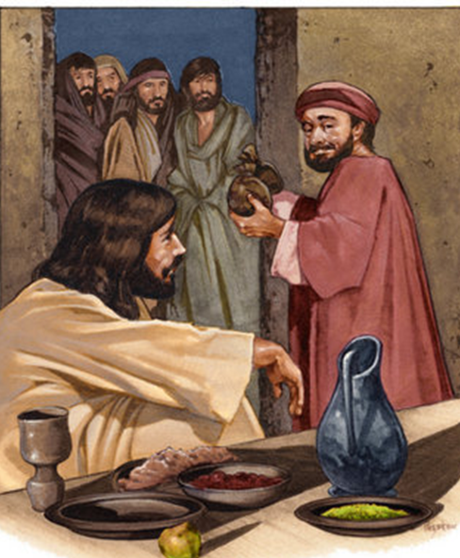
Mengapa Yesus menerima sikap atau keputusan Zakheus? Karena sikap Zakheus adalah sebuah ekspresi dari pengalaman Pertobatan Sejati.
Ellen G. White menuliskan: "Ketika penghulu muda yang kaya telah berbalik dari Yesus, murid-murid keheran-heranan mendengar perkataan Tuhan, 'Alangkah sukarnya orang yang beruang masuk ke dalam Kerajaan Allah.' Mereka berseru satu kepada yang lain, 'Jika demikian, siapakah yang dapat diselamatkan? Sekarang kebenaran perkataan Kristus ditunjukkan kepada mereka,' 'Apa yang tidak mungkin bagi manusia, mungkin bagi Allah.“’ Markus 10:24, 26; Lukas 18:27. Mereka melihat bagaimana, dengan rahmat Allah, seorang kaya dapat masuk ke dalam kerajaan itu" [Alfa dan Omega, jld. 6, hlm. 172].

Slide 27
PERHATIKAN AYUB Kamis, 16 Februari 2023
Apa kata Alkitab tentang karakter Ayub?
Ayub adalah seorang yang saleh, jujur, takut akan Allah dan menjauhi kejahatan [Ayub 1:8].
Setelah bertubi-tubi ditimpa oleh malapetaka, karakter Ayub tidak berubah. Ayub 2:3 Firman TUHAN kepada Iblis: "Apakah engkau memperhatikan hamba-Ku Ayub? Sebab tiada seorang pun di bumi seperti dia, yang demikian saleh dan jujur, yang takut akan Allah dan menjauhi kejahatan. Ia tetap tekun dalam kesalehannya, meskipun engkau telah membujuk Aku melawan dia untuk mencelakakannya tanpa alasan."
Meskipun Ayub mendapat ejekan dari istrinya yang mengatakan: "Masih bertekunkah engkau dalam kesalehanmu? Kutukilah Allahmu dan matilah!" [Ayub 2:9], Ayub tetap menunjukkan kesetiaannya kepada Tuhan.

Slide 28
Gambaran apakah yang dapat kita lihat yang menjadi rahasia kekuatan karakter Ayub?
Ayub 29:12-16
“Karena aku menyelamatkan orang sengsara yang berteriak minta tolong, juga anak piatu yang tidak ada penolongnya; aku mendapat ucapan berkat dari orang yang nyaris binasa, dan hati seorang janda kubuat bersukaria; aku berpakaian kebenaran dan keadilan menutupi aku seperti jubah dan serban; aku menjadi mata bagi orang buta, dan kaki bagi orang lumpuh; aku menjadi bapa bagi orang miskin, dan perkara orang yang tidak kukenal, kuselidiki.”

Slide 29
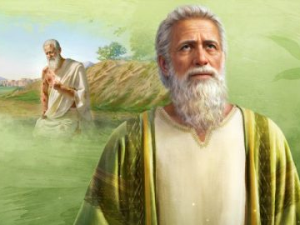
Ayub tidak menunggu orang datang kepadanya untuk meminta pertolongan, tetapi Ayub proaktif mencari orang yang perlu dibantu.

Slide 30
Ellen G. White, Testimonies for the Church, jld. 5, hlm. 151
"Jangan menunggu mereka [orang miskin] untuk menarik perhatianmu terhadap kebutuhan-kebutuhan mereka. Bertindaklah seperti Ayub. Perkara yang dia tidak ketahui diselidikinya. Pergilah mencari dan pelajari apa yang dibutuhkan serta bagaimana cara terbaik menyediakannya".

Slide 31
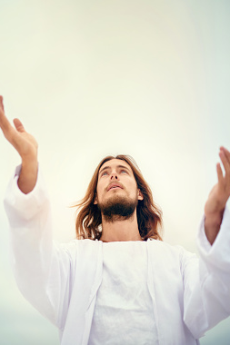
Kepada orang yang berkemurahan terhadap sesamanya, janji Tuhan dinyatakan dalam :
Yesaya 58:8
“Pada waktu itulah terangmu akan merekah seperti fajar dan lukamu akan pulih dengan segera; kebenaran menjadi barisan depanmu dan kemuliaan TUHAN barisan belakangmu.”

Slide 32
KESIMPULAN
1
Mengasihi orang lain dan membantu orang lain yang membutuhkan adalah suatu perintah Ilahi.
2
Misi Juruselamat mencakup bantuan rohani dan jasmani, karena itu TUHAN mengajarkan kita supaya peduli terhadap orang miskin.
3
Sesungguhnya uang tidak dapat membeli KEDAMAIAN dan KEBAHAGIAAN.
4
Perubahan sikap Zakheus adalah sebuah ekspresi dari pengalaman Pertobatan Sejati.
5
Marilah kita secara proaktif, pergi mencari orang yang perlu dibantu, mempelajari apa yang dibutuhkan dan bagaimana cara terbaik untuk menyediakannya.

